Slide 1
AZ INTERNET ÁLTAL
BIZTOSÍTOTT
SZOLGÁLTATÁSOK
( PROTOKOLLOK )
Készítette : Szente Szilvia
Felkészítő tanár : Mgr. Spek Krisztina
Iskola : Magyar Tannyelvű Magán Szakközépiskola, Gúta

Slide 2
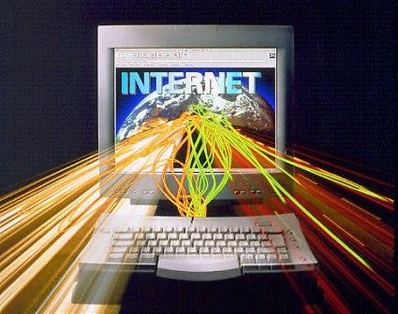
Mi az
internet ???
- Internetworking System –
Vagyis a számítógépes hálózatok világhálózata.
Az internet kifejezése nemzetközileg ismert szó.
Az internet nem fizikai hálózat, hanem annak módja, ahogy az egymástól különböző hálózatokat összekötik, hogy egymással kommunikálni tudjanak.

Slide 3
Hierarchia
Az Internetre különböző méretű és kiterjedésű hálózatok kapcsolódnak több szinten.
Gerinchálózatok : általában erre a feladatra szakosodott cégek üzemeltetik.
Tranzithálózatok : városi hálózat, helyi intézetek hálózatait köti össze.
Véghálózatok : egyes intézmények helyi hálózatai.
Az otthoni számítógépek csak internet-szolgáltatón keresztül kapcsolódhatnak az Internetre.

Slide 4
4 fajta internet csatlakozást különböztetünk meg :
ADSL ( Asymmetrical Digital Subscriber Line ) : technológián alapuló szolgáltatás.
Modem : eszköz segítségével működik az internet.
Kábelnet : kábeltelevíziós hálózat felhasználásával valósul meg az internetcsatlakozás.
Mobilnet : Wi-Fi ( Wireless Fidelity ) – vezeték nélküli hálózat .

Slide 5
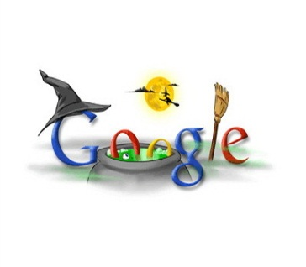
egyéni vagy csoportos beszélgetés
információk keresése, lekérdezése, megjelenítése adott témában (pl. közhasznú információk,könyvtári szolgáltatások)
fájlok (képek, klipek, programok, stb.) letöltése
szórakozás (játék, rádió- vagy zenehallgatás, stb.)
kereskedelmi és üzleti alkalmazások (pl. banki szolgáltatások, reklámok)
egyéb szolgáltatások (pl. programok futtatása távoli számítógépeken)
Az Internet a felhasználók számára lehetõvé teszi a hálózaton levõ számítógépek legkülönfélébb szolgáltatásainak igénybevételét, amelyek például a felhasználók szempontjából csoportosítva a következõk lehetnek:

Slide 6
Az internetes kommunikáció

Slide 7
Azok a számítógépek, melyek internetre vannak csatlakoztatva, képesek kommunikálni.
Az Interneten történő kommunikáció hatékonyságát a hálózatok hierarchikus szerveződése mellett az adatok úgynevezett adatcsomagok formájában való továbbítása biztosítja.

Slide 8
Az interneten lévő számítógépek
azonosítására több adat szolgál:
4 számból álló azonosító : IP cím (pl. 193.6.138.65 a dragon.klte.hu domain nevû számítógép IP címe).
Egy számítógép IP címébõl azt is megállapíthatjuk, mekkora az a hálózat, amelyre a számítógép kapcsolódik. Például un. B osztályú címek esetén a helyi hálózatban max. 65536, C osztályú címek esetén pedig max. 256 számítógép lehet.
kommunikációs vagy TCP port : (pl. http esetén 80). Ez két bájton van ábrázolva, tehát értéktartománya 0-65535.
könnyebben megjegyezhetõ név : úgynevezett domain név / DNS (Domain Name System )/ (pl. neumann.math.klte.hu)

Slide 9
A legfontosabb alapszolgáltatások
elektronikus levelezés,
e-mail (smtp, pop3 vagy imap)
levelezési listák
hírcsoportok, "usenet" (news)
csevegés, "chat"
hipertext szöveges felületen (gopher)
hipertext, hipermédia grafikus felületen, "www" (http)
fájlok átvitele (ftp)
távoli terminálszolgáltatás (telnet, ssh)

Slide 10
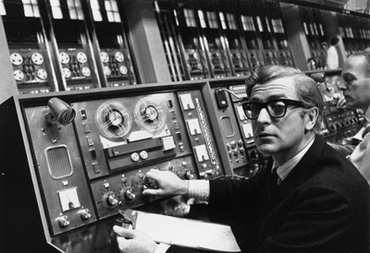
1968-ban megjelent egy szöveg arról,
hogy hogyan lehetne két számítógépet on-line kapcsolatteremtésre összekapcsolni.
Az internet történelme
Az 1960-as években felmerült a
számítógép-hálózat szükségletessége.
Kialakítottak egy hálózati kommunikációs rendszert. Ezen az elven
kezdett működni az ARPANET ( Advanced Research Projects Agency –network ) 1969-ben.
Katonai felhasználásokon kívül kutatásokra is szolgált. Használták
elektronikus levelezésre, fájlok cseréjére…
A rendszer folyamatosan tökéletesedett és bővült
egyetemek, állami szervezetek felvételével.
1983-ban az ARPANET-ből MILNET lett ( Military
Network ), majd megszületett a mai fogalmak szerint az INETRNET.

Slide 11
Az internet ma
Kb. 4 milliárdan használják különböző célokra .
Teljesen nyitott és rugalmas rendszer.
Bárki készíthet honlapot.
Az interneten rengeteg lexikont, közösségi oldalt, információ keresésére szolgáló oldalt találhatunk.

Slide 12
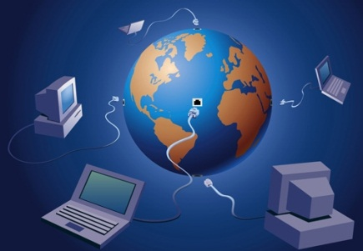
IP –Internet Protocoll -
Leírja, hogy a hálózat résztvevői miképp tudnak egymással kommunikálni.
Vannak olyan protokollok, melyek minden apró részletet definiálnak (például ATM).
Főleg a távközlésre jellemzőek.
Előnye a jó kompatibilitás.
Vannak, amelyek sok technikai kérdést nyitva hagynak.
Előnyei a rugalmasság.
A kommunikációt informatikai oldalról közelítőkre jellemző.

Slide 13
1. Mit jelent az Internetworking System ???
2. Milyen 3 csoportra osztjuk fel a hearchiát ???
3. Mire használjuk a modemet ???
4. Milyen igényekre tesz szert az internet ???
5. Mi az internet őse ???
Törd a fejed!
6. Mi jellemző a távközlésre ???
1. Számítógépes hálózatok világhálózata.
2. Gerinchálózatok, tranzithálózatok, véghálózatok.
3. Segítségével működik az internet.
4. Egyéni -,csoportos beszélgetésekre, információk keresésére, szórakozásra ,
üzleti alkalmazásokra, egyéb szolgáltatásokra.
5. ARPAnet.
6. Az IP ( Internet Protocoll )

Slide 14
Köszönöm a figyelmet !!!

Slide 15
Felhasznált irodalom
http://www.domotrans.com/images/email_icon.gif
http://marosvasarhelyi.info/wp-content/uploads/2010/10/email.jpg
http://blog.tarhely.eu/wp-content/uploads/2010/04/email.png
http://freestudio.hu/webftp/ftp.png
http://einclusion.hu/wp-content/uploads/2010/03/how-to-use-the-internet.jpg
http://www.inczedy.hu/~szikszai/web/szentesi/Explorer/ilu_internet_2.jpg
http://kulturkozpont.hu/csk/wp-content/uploads/2010/02/internet_class.jpg
http://lilwayneblog.files.wordpress.com/2009/12/msn.jpg
http://www.gazteoiartzun.net/wp-content/uploads/2006/12/internet%2001.jpg
http://m.blog.hu/hi/hirbase/image/Wikip%C3%A9dia_logo.png
http://www.hirado.hu/Hirek/2009/03/~/media/News/Hirado/Hirek/2009/01/30/12/google_logo.jpg.ashx
http://hu.wikipedia.org/wiki/Internet
http://www.inf.unideb.hu/~bodai/internet/internet_alapok.html
http://www.ujhelyi.sulinet.hu/x3/c3/g_3.htm
http://blog.namesztovszkizsolt.com/wp-content/uploads/2009/10/AzInternetFogalmaKialakulasEsFejlodesiIranyvonalai.pdf
http://hu.wikipedia.org/wiki/Protokoll_%28informatika%29

